Slide 1

Číslo projektu: | CZ.1.07/1.4.00/21.3811
Název DUM: | Tělesa – kvádr
Číslo DUM: | III/2/MAT/2/1/1-41
Vzdělávací předmět: | Matematika
Tematická oblast: | Matematika a její aplikace
Autor: | Alena Čechová
Anotace: | Žák se seznámí se základními vlastnostmi kvádru Výkladová hodina
Klíčová slova: | Kvádr, V a S kvádru
Metodické pokyny: | PC, DTP, metodické pokyny jsou součástí materiálu
Druh učebního materiálu: | Prezentace doplněná fotografiemi a testy.
Druh interaktivity: | Kombinovaná
Cílová skupina: | Žák 6., 7.,8. a 9. ročníku
Datum vzniku DUM: | 5.2.2014

Slide 2
Kvádr – základní vlastnosti

Slide 3
Opakování
Hranol
Obvod a obsah obdélníku
Úhlopříčka v rovnoběžníku
Převody jednotek délky
Převody jednotek obsahu

Slide 4
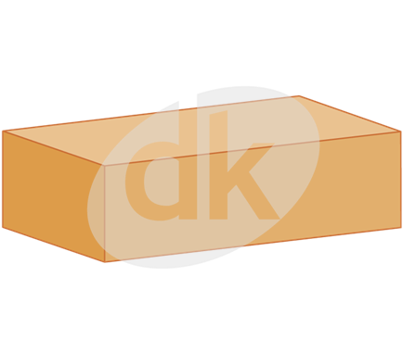
Kvádr
Kvádr je těleso, které patří do skupiny hranolů. Jedná se o kolmý čtyřboký hranol, jehož podstavou je obdélník.

Slide 5
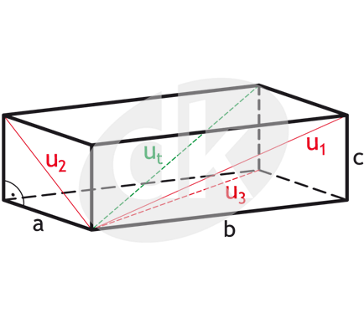
Kvádr - pojmenování
a, b, c – hrany kvádru
u₁, u₂, u₃ - stěnová úhlopříčka
ut – tělesová úhlopříčka

Slide 6
Kolik vrcholů, hran a stěn má kvádr?
Počet vrcholů: 8
Počet hran: 12
Počet stěn: 6

Slide 7
Objem kvádru
Objem tělesa označujeme V
V = a . b . c
Objem kvádru vypočítáme tak, že vynásobíme hrany a, b, c.
Objem vychází v krychlových jednotkách - km³, m³, dm³, cm³, mm³. Druhou skupinou jednotek jsou: hl, l, dl, cl, ml.

Slide 8
Povrch kvádru
S = 2. ( ab + bc + ac)
Povrch počítáme ve
čtverečných jednotkách.
S=b . c
S=a . c
c
S=a . b
b
a

Slide 9
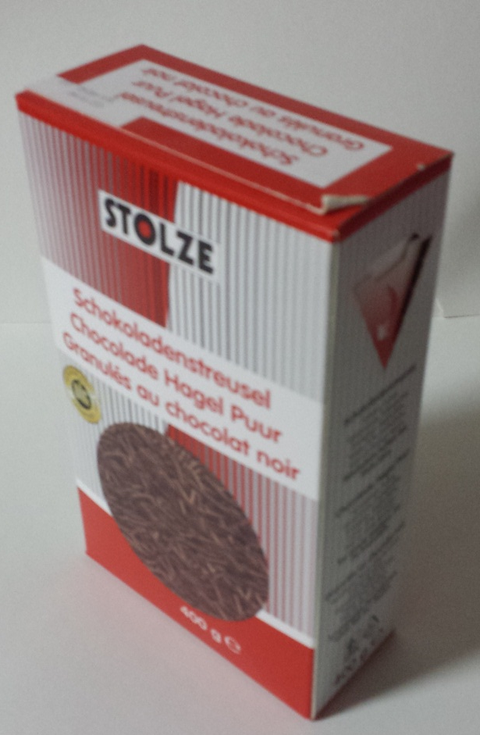
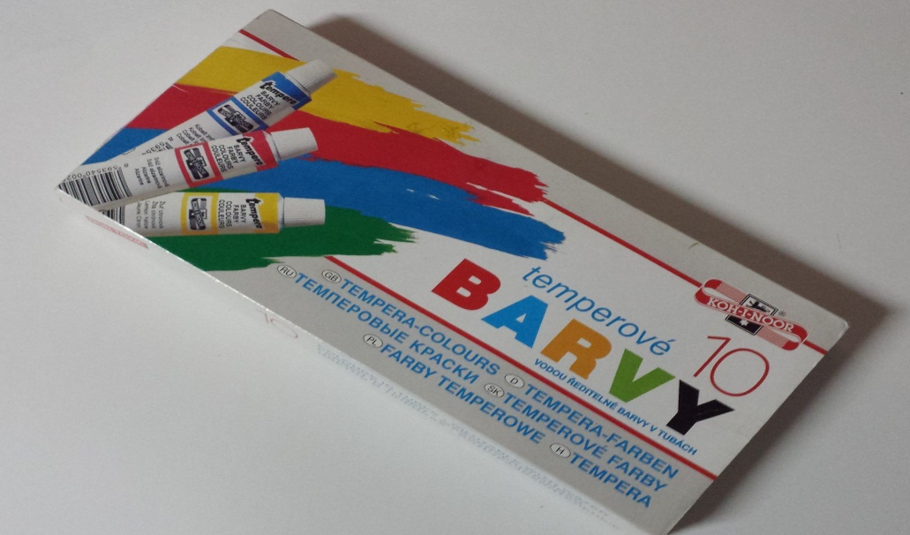
Kvádr kolem nás

Slide 10
Použité zdroje
http://www.datakabinet.cz/cs/Vyukove-materialy-a-data/Matematika-a-jeji-aplikace/
Autorem materiálu a všech jeho částí, není-li uvedeno jinak, je Mgr. Alena Čechová.

